Slide 1

第1章 绪论
（2026 春季）
Notes:
2024.3.15 17:17

Slide 2
第 1 章 绪 论
当今，信息资源已经成为社会的重要财富和资源，计算机信息系统也已成为一个企业或组织生存和发展的重要条件。
作为信息系统核心和基础的数据库技术得到越来越广泛的应用。
从 联机事务处理(On-Line Transaction Processing, OLTP)
到 联机分析处理(On-Line Analysis Processing, OLAP)
从一般科学计算 到 企业资源计划(ERP)、计算机辅助设计与制造(CAD/CAM)、计算机集成制造系统(CIMS)、电子政务(e-Government)、电子商务(e-Commerce)、地理信息系统(GIS) ...

Slide 3
第 1 章 绪 论
数据库是数据管理的有效技术，是计算机科学的一个重要分支。
数据库课程不仅是计算机类专业、信息管理专业的重要课程，也是许多非计算机专业的选修课程。
本章主要内容（初步介绍）
数据库的基本概念
数据模型的组成要素 和 常用数据模型
数据库的三级模式 和 数据库系统的主要组成部分

Slide 4
第 1 章 绪 论
1.1 数据库系统概述
1.2 数据模型
1.3 数据库系统的结构
1.4 数据库系统的组成
1.5 小结

Slide 5
1.1 数据库系统概述
1.1.1 数据库的四个基本概念
1.1.2 数据管理技术的产生和发展
1.1.3 数据库系统的特点

Slide 6
1.1.1 数据库的四个基本概念
数据（data）
数据库（DataBase，DB）
数据库管理系统（DataBase Management System，DBMS）
数据库系统（DataBase System，DBS）
数据库用户（Database User）
数据库管理员（DataBase Administrator，DBA）
数据库应用系统（DataBase Application System）

Slide 7
1.1.1 数据库的四个基本概念
数据（data）
‘数据’是指具有一定的语义(semantic)含义，并且可以被记录下来的已知信息。
什么是‘语义’？
在计算机中，数据被表示为具有一定格式或结构的符号串（描述事物的符号串）。
单纯的符号没有任何意义，需要给予解释，说明其含义。数据的含义即‘语义’。
只有被赋予确定含义后，‘数据’才能变成人们可用的‘信息’。

Slide 8
数据 & 信息（1）
什么是‘信息’ (information)？
信息是用来消除随机不确定性的东西。[Shannon]
信息是人们在适应外部世界，并使这种适应反作用于外部世界的过程中，同外部世界进行互相交换的内容和名称。[Norbert Wiener]
信息是对客观世界中各种事物的物理状态及其变化的反映，是客观事物之间相互联系和相互作用的表征，表现的是客观事物运动状态和变化的实质内容。
例如，在计算机中有这样一个符号串
(李明，男，199505，江苏省南京市，计算机系，2013)
如果没有附加的语义解释和定义，这样的符号串是无法使用的。
Notes:
‘信息’泛指人类社会传播的一切内容。
诺伯特·维纳

Slide 9

数据 & 信息（2）
现实世界中的信息是多种多样的！
可以从中抽取出人们感兴趣的内容，抽象成为计算机中的‘数据’。
数据的语义
数据
例：
姓名：王东杰
电话：18637161988
0371-65832568
传真：0371-65832578
网址：www.hnhrfs.com
邮箱：hnhrfs@126.com
公司：河南省华瑞防水防腐有限公司
............

Slide 10
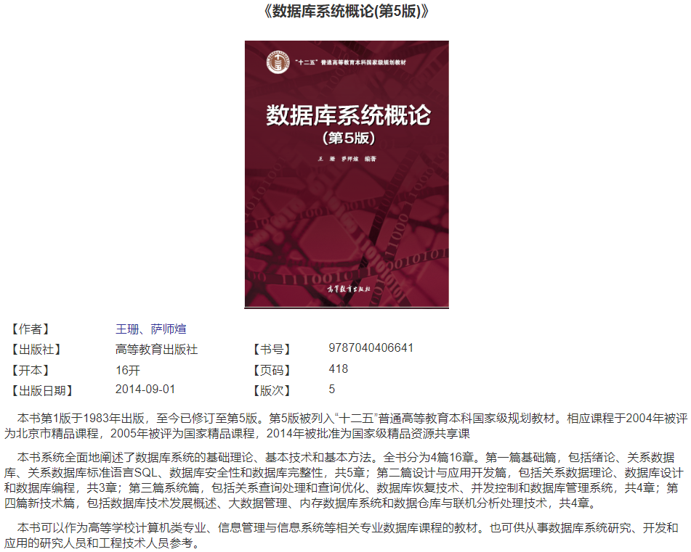
数据 & 信息（3）
例：
书名：数据库系统概论
作者：王珊，萨师煊
出版社：高等教育出版社
书号：9787040406641
开本：16
页码：418
出版日期：2014-09-01
版次：5
内容提要：本书第1版于1983年出版，至今已修订至第5版。第5版被列入“十二五”普通高等教育本科国家级规划教材。............

Slide 11

数据 & 信息（4）
数 据
（data）
计算机世界
信息是数据的内涵
蕴 涵
信息（Information）
抽 象
数据是信息的载体
现实世界

Slide 12
1.1.1 数据库的四个基本概念
数据的特性
1) 数据表现的多样性：数字、文字、日期/时间、图形/图像、音频/视频、二进制串、文档、抽象数据类型等
2) 数据的可构造性
3) 数据的挥发性/持久性
4) 数据的私有性/共享性
5) 数据的 ‘量’：从‘少量’到‘大量’、‘海量’，再到‘大数据’(Big Data)
数据类型 type
数据结构 structure
数据模式 schema
型 type
值 value

Slide 13
1.1.1 数据库的四个基本概念
数据特性的变化趋势
1) 数据的量：少量 大量 海量 大数据 (Big Data)
2) 数据的结构：简单 复杂 无结构
3) 数据的服务范围：私有 共享
4) 数据在软件中的地位
附 属 地 位
（以程序为主体）
主 导 地 位
（以数据为中心）

Slide 14
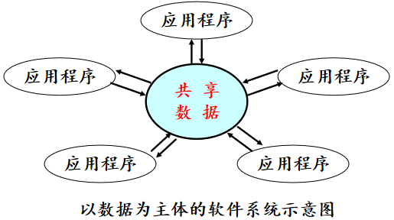
1.1.1 数据库的四个基本概念
传统的以程序为中心的数据管理方式已经无法适应上述数据特性的‘变化’情况，需要有新的数据管理技术，以便对数据作集中、统一的管理并使其对应用（程序）共享。
数据不再是依赖于处理过程的附属品，而是在现实世界中独立存在的对象。数据已成为了一种新的生产要素！
Notes:
数据是一种 新资源、新资产、新资本
数字经济 --> 2022年，我国数字经济的GDP占比已超过40%

Slide 15
1.1.1 数据库的四个基本概念
数据库（DataBase，简称 DB）
是指长期储存在计算机内、有组织的、可共享的大量数据的集合。
数据库中的数据按一定的数据模型组织、描述和储存，具有较小的数据冗余(data redundancy)、较高的数据独立性(data independency)和易扩展性(scalability)，并可为各种用户共享。
数据库中的数据具有以下特点
永久存储：存储在计算机的持久存储设备上
有组织：
按一定的数据模型组织、描述和储存
统一组织、集中存储
较小的数据冗余度
较高的数据独立性
可共享
结构化
集成化
集中管理

Slide 16
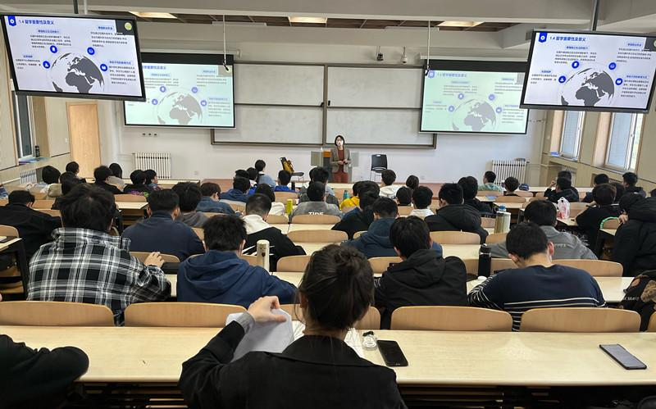
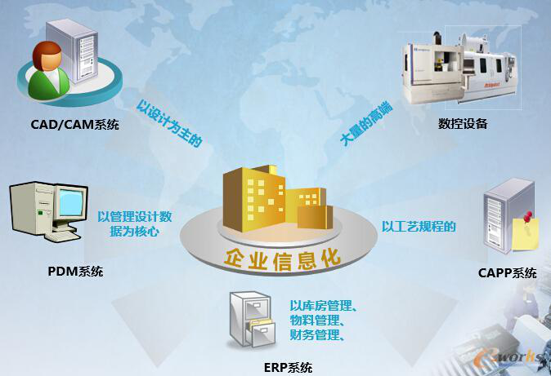
数据库的示例
Example 1: 高校数据库
人员信息：学生,教师,职员, ...
机构信息：院系,部门,机构, ...
教务信息：课程,班级,选课,成绩, ...
......
Example 2: 企业数据库
企业信息:员工,部门,薪水, ...
生产信息:产品,仓库,供应链, ...
销售信息:客户,经销商,订单,支付,...
......

Slide 17
一个关系数据库的例子
students
enrollment
sid
lname
fname
class
telephone
sid
cno
major
1
Jones
Allan
2
555-1234
1
101
No
2
Smith
John
3
555-4321
1
108
Yes
3
Brown
Harry
2
555-1122
2
105
No
5
White
Edward
3
555-3344
3
101
Yes
3
108
No
courses
5
102
No
cno
cname
croom
time
5
105
No
101
French I
2-104
MW2
102
French II
2-113
MW3
105
Algebra
3-105
MW2
108
Calculus
2-113
MW4

Slide 18
1.1.1 数据库的四个基本概念
数据库管理系统（Database Management System，简称 DBMS）
位于用户（应用程序）与数据库（操作系统）之间的一层数据管理软件，是一种用于管理数据库的大型系统软件。
DBMS是在文件管理系统的基础上发展起来的，它区别于其它计算机软件系统的特点在于：
能对持久性数据进行管理
能对大量数据进行有效存取
可实现数据共享（众多用户可使用同一数据）
DBMS的作用：科学地组织和存储数据、高效地获取和维护数据
是数据库应用程序与数据库之间的访问接口
在保证数据安全、可靠的同时，提高数据库应用时的简明性和方便性

Slide 19
数据库管理系统的功能（1）
（1）数据定义功能
提供数据定义语言(Data Definition Language,DDL)
定义数据库中的数据对象（数据模式 data schema）
（2）数据组织、存储和管理
分类组织、存储和管理各种数据
确定数据的存储方式（文件结构、存储组织等），实现数据之间的联系
提供多种存取方法（顺序扫描、索引扫描、HASH扫描等），提高存取效率
（3）数据操纵功能
提供数据操纵语言(Data Manipulation Language,DML)
实现对数据库中数据的基本操作(查询,插入,删除,修改等）

Slide 20
数据库管理系统的功能（2）
（4）数据库的事务管理和运行管理
数据库在建立、运行和维护时由数据库管理系统统一管理和控制
保证数据的安全性、完整性、多用户对数据的并发使用（事务管理）
发生故障后的系统恢复（数据库恢复）
（5）数据库的建立和维护功能
数据库的建立，初始数据加载与转换
数据库转储，数据库恢复
数据库的重组，性能监视与分析等
（6）其他功能
与网络中其他软件系统的通信
数据库管理系统之间的数据转换
异构数据库系统之间的互访/互操作

Slide 21
数据库子语言（1）
数据子语言（data sub_language）
数据定义语言
Data Definition Language，简称DDL，负责数据模式的定义及数据存取方法的选择
数据操纵语言
Data Manipulation Language，简称DML，负责数据的操纵，包括查询及增、删、改等操作
数据控制语言
Data Control Language，简称DCL，负责数据的完整性、安全性的定义与检查以及并发控制、故障恢复等功能
统一的关系数据子语言 SQL
( Structured Query Language )
Notes:
SQL：Structured Query Language

Slide 22
数据库子语言（2）
数据子语言的使用方式
交互式命令语言
能在终端上即席操作，又被称为自含型或自主型语言
能够以命令行交互方式或批处理方式独立运行
宿主型语言
需要被嵌入到某种 宿主语言 中
‘宿主语言’通常是一种高级过程性程序设计语言，从早期的 Fortran, Cobol, C/C＋＋ 到现在的 JAVA , Python 等，可以在其程序中使用‘数据子语言’来访问数据库。

Slide 23
1.1.1 数据库的四个基本概念
数据库系统 与 数据库应用系统
数据库系统（Database System，简称 DBS）是由数据库、数据库管理系统、数据库管理员、支撑系统运行所必须的系统软件和硬件平台组成的存储、管理、处理和维护数据的系统。
数据库应用系统（Database Application System）是由数据库系统、应用开发工具、应用系统、数据库用户组成的计算机系统。
在不引起混淆的情况下，常常把两者都统称为 ‘数据库系统’。
数据库系统的构成
数据库
数据库管理系统
数据库管理员 DBA
系统硬件平台 与 系统软件平台
应用系统 与 应用开发工具
数据库用户

Slide 24
图1.1 数据库系统的构成
用户
用户
用户
应用系统
应用开发工具
数据库管理系统
数据库管理员
操作系统
数据库

Slide 25
数据库在计算机系统中的位置
协同软件
办公软件
软 件 产 品
应用软件平台
中间件
应用服务器
软件基础构架平台
基础软件平台
数据库系统
操作系统
硬 件 平 台

Slide 26
1.1.1 数据库的四个基本概念
数据库用户 (Database Users)
是指规划、设计、建立、访问、管理、维护数据库的人员。
通常存在以下三类数据库用户
数据库管理员 (DataBase Administrator, DBA)
负责数据库的规划、设计、建立、管理、维护、监视的专职人员。
应用开发人员 (包括系统分析员、数据库设计人员、应用程序员)
最终用户 (End users)：通过应用系统访问使用数据库的人员。

Slide 27
1.1 数据库系统概述
1.1.1 数据库的四个基本概念
1.1.2 数据管理技术的产生和发展
1.1.3 数据库系统的特点

Slide 28
1.1.2 数据管理技术的产生和发展
数据库技术是应数据管理任务的需要而产生。
什么是数据管理？
数据管理是指对数据进行分类、组织、编码、存储、检索和维护，是数据处理的中心问题。
什么是数据处理？
数据处理则是指对各种数据进行收集、存储、加工和传播的一些列活动的总和。

Slide 29
1.1.2 数据管理技术的产生和发展
在数据处理中，通常计算比较简单，而且数据处理的需求因业务的不同而不同，需要根据业务的需求编写相应的应用程序来解决。
由于可利用的数据呈爆炸性增长、且数据的种类繁杂，数据管理任务则越来越复杂。
数据管理技术的优劣将对数据处理的效率产生直接影响。
数据管理技术的发展动力：
应用需求的推动
计算机硬件的发展
计算机软件的发展

Slide 30
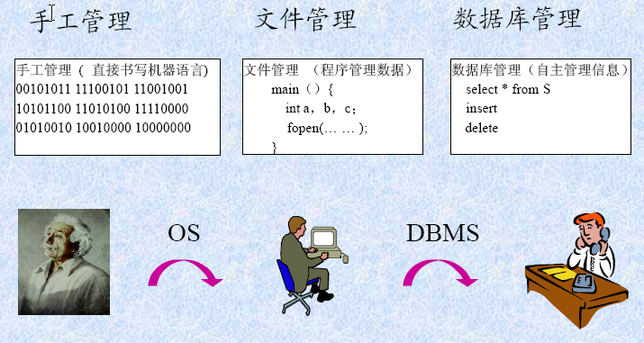
1.1.2 数据管理技术的产生和发展
数据管理技术的发展过程
人工管理阶段（20世纪50年代中之前）
文件系统阶段（20世纪50年代末--60年代中）
数据库系统阶段（20世纪60年代末--现在）

Slide 31
表1.1 数据管理三个阶段的比较
 |  | 人工管理阶段 | 文件系统阶段 | 数据库系统阶段
背 景 | 应用背景 | 科学计算 | 科学计算，数据管理 | 大规模数据管理
 | 硬件背景 | 无直接存取存储设备 | 磁盘，磁鼓 | 大容量磁盘，磁盘阵列
 | 软件背景 | 没有操作系统 | 有文件系统 | 有数据库管理系统
 | 处理方式 | 批处理 | 联机实时处理、批处理 | 联机实时处理、分布处理、批处理
特 点 | 数据的管理者 | 用户（程序员） | 文件系统 | 数据库管理系统
 | 数据面向的对象 | 某一应用程序 | 某一应用 | 现实世界（一个部门、企业、跨国组织等）
 | 数据的共享程度 | 无共享，冗余度极大 | 共享性差，冗余度大 | 共享性高，冗余度小
 | 数据独立性 | 不独立，完全依赖于程序 | 独立性差 | 具有较高的物理独立性和一定的逻辑独立性
 | 数据的结构化 | 无结构 | 记录内有结构，整体无结构 | 整体结构化，用数据模型描述
 | 数据控制能力 | 应用程序自己控制 | 应用程序自己控制 | 由DBMS提供统一控制

Slide 32
数据管理 - 人工管理（1）
应用程序 1
数据集 1
应用程序 2
数据集 2
...
...
应用程序 n
数据集 n
图1.3 人工管理阶段应用程序与数据之间的一一对应关系

Slide 33
数据管理 - 人工管理（2）
特点
数据的管理者：用户(程序员)，数据不保存
数据面向的对象：某一应用程序
数据的共享程度：无共享、冗余度极大
数据独立性：不独立，完全依赖于程序
数据结构化：无结构
数据控制能力：应用程序自己控制

Slide 34
数据管理 - 文件系统（1）
应用程序 1
文件 1
应用程序 2
文件 2
......
存取方法
......
应用程序 n
文件 n
图1.4 文件系统阶段应用程序与数据之间的对应关系

Slide 35
数据管理 - 文件系统（2）
特点
数据的管理者：文件系统，数据可长期保存
数据面向的对象：某一应用
数据的共享程度：共享性差、冗余度大
数据的结构化：记录内有结构，整体无结构
数据的独立性：独立性差
数据控制能力：应用程序自己控制

Slide 36
数据管理 - 文件系统（3）
利用文件系统可以实现简单的数据管理和数据共享，但无法提供完整统一的数据管理功能和并发控制等多用户数据共享功能。
例如：
对象持久化
C++的持久对象存储
Java对象的序列化/反序列化
基于文本的数据共享
XML
JSON
K/V

Slide 37
数据管理 - 文件系统（4）
在前述多个应用共享数据的前提下：
谁来负责定义和管理这些数据？
如何确保数据结构和存储机制对于所有应用来说都是可以接受的？
如何确保数据安全性、完整性？
如何实现并发访问下的数据一致性？
如何实现数据持久性（故障恢复）？
如何提高访问效率？

Slide 38
数据管理 - 数据库系统
应用程序1
数据库
数据库
管理系统
应用程序2
…
数据库管理员
图1.6 数据库系统阶段应用程序与数据之间的对应关系

Slide 39
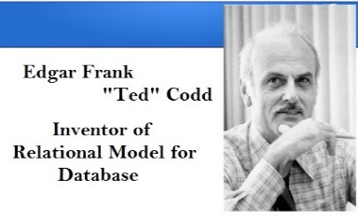


数据库系统的发展历史（1）
图灵奖：数据库概念
Charles Bachman
第一阶段：层次/网状数据库（20世纪60年代 ~ 70年代）
数据库从无到有，提供简单的共享数据的 ‘读 / 写’
第二阶段：关系数据库（20世纪70年代 ~ ）
数据库 从有到 大规模商业化应用
面向事务处理型应用：OLTP（联机事务处理）
第三阶段：关系数据库系统扩展（20世纪90年代 ~ ）
数据仓库 (Data Warehouse)
面向数据分析型应用：OLAP（联机分析处理）
第四阶段：新型数据管理系统（21世纪 ~ ）
NoSQL / NewSQL / 云原生 / AI+DB / 新型数据库系统
图灵奖：关系代数
Edgar Codd
图灵奖：事务处理
Jim Gray
图灵奖：数据库系统 Mike.Stonebraker

Slide 40
数据库系统的发展历史（2）
第一阶段：层次数据库 与 网状数据库
层次数据库与网状数据库于20世纪60年代末开始发展。它们为统一管理与共享数据提供了有力支撑，是真正的数据库系统。
1960s早期：网状数据库管理系统 IDS (Integrated Data Storage)，通用电气
1960s晚期：层次数据库管理系统 IMS (Information Management System)，IBM公司
优点：数据库系统为用户提供了统一的数据管理工具，向用户提供了数据共享能力。
缺点
它们脱胎于文件系统，受文件的物理影响较大，对数据库的使用带来不便；
数据模式构造烦琐，不利于推广使用。

Slide 41
数据库系统的发展历史（3）
第二阶段：关系数据库
关系数据库于20世纪70年代开始问世，80年代初进入潮流。
1970：E. F. Codd 提出关系数据模型
1974：第一个关系数据库管理系统 IBM公司的system R，Ray Boyce和Don Chamberlin 提出数据操纵语言 SQL(Structured Query Language)
1976：
Peter Chen 提出实体联系模型(Entity-Relationship Model)
James Gray 提出事务处理(Transaction Processing)技术
1979：oracle release 1
1983：IBM DB2
1988：sybase
1989：微软 SQL Server，Berkeley 的 Postgre SQL

Slide 42
数据库系统的发展历史（4）
第三阶段：关系数据库系统扩展
自上个世纪九十年代以来，数据库技术的发展集中于对传统关系数据库系统的进一步扩充与改造上。
对象关系数据库系统
数据仓库 与 联机分析处理
Web数据库
安全数据库
嵌入式数据库，移动数据库，实时数据库，网格数据库，传感器网络数据库，……

Slide 43
数据库系统的发展历史（5）
第四阶段：新型数据管理系统
新型的应用模式
OLAP (On-Line Analytical Processing)
Web应用
新型应用的特点
大规模、海量数据
高度实时&并发
大数据分析应用
解决方案：
NoSQL，NewSQL
云数据库
AI + DB
新型数据库系统

Slide 44
数据库系统分类
关系数据库 RDBMS | Oracle, DB2, Microsoft SQL Server, MySQL, PostgreSQL, ......
键值数据库 Key-value stores | Redis, Memcached, Amazon Dynamo DB, Microsoft Azure Cosmos DB, ......
文档数据库 Document-oriented stores | MongoDB，Couchbase, CouchDB, Amazon Dynamo DB, Microsoft Azure Cosmos DB, ......
图数据库 Graph-oriented DBMS | Neo4j, OrientDB, Microsoft Azure Cosmos DB, ......
列数据库 Wide column store | Cassandra, HBase, ......
其他 | 面向对象数据库（object-oriented DBMS），XML数据库，RDF三元组数据库，......
NoSQL 数据库
Notes:
Cassandra：阿里云基于Apache架构、列存储、分布式数据库

Slide 45
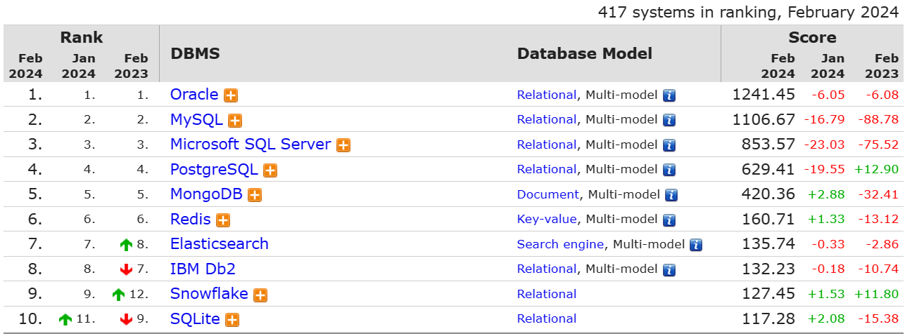
DB-Engines：2024年2月全球数据库人气排行榜
https://db-engines.com/en/ranking

Slide 46
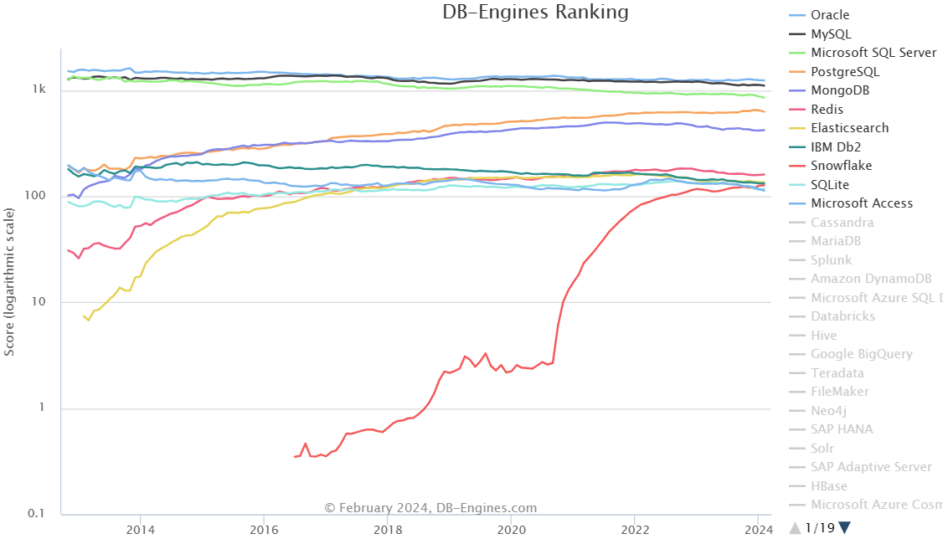
Popularity changes per category（2013~2024）

Slide 47
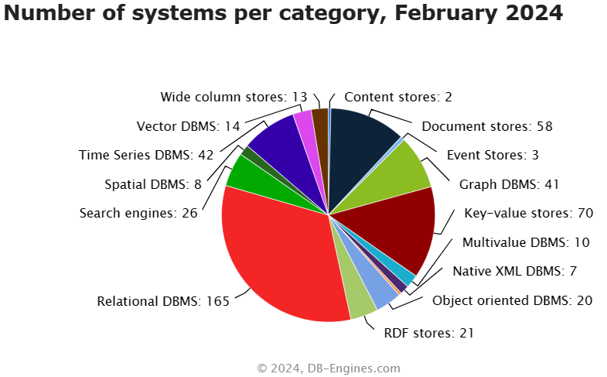
DB-Engines：2024年2月全球数据库产品分布
DB-Engines lists 417 different database management systems, which are classified according to their database model
(https://db-engines.com/en/ranking)

Slide 48
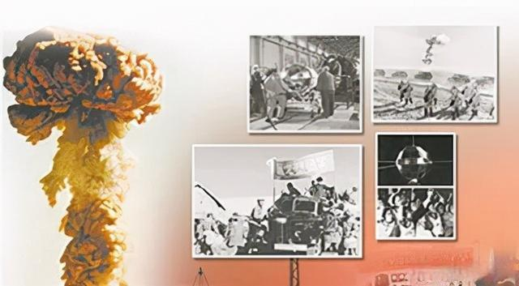
国产数据库的发展历史
“核高基”
“核心电子器件、高端通用芯片、基础软件产品”
是2006年国务院发布的《国家中长期科学和技术发展规划纲要(2006-2020年)》中的16个重大科技专项之一
国产数据库的研究历史
2000年以前：高校、科研院所，研究型
2000年后：高校、科研院所 尝试产业化
2010年以后：以 企业/公司 为研究主体
“两弹一星”精神
Notes:
基础软件：OS, DBMS, 中间件
2020年9月11日，习近平总书记在科学家座谈会上明确提出，广大科技工作者要“弘扬‘两弹一星’精神，主动肩负起历史重任，把自己的科学追求融入建设社会主义现代化国家的伟大事业中去”
1964.10.16原子弹，1967.6.17氢弹，1970.4.24人造卫星（中国航天日）
热爱祖国、无私奉献，自力更生、艰苦奋斗，大力协同、勇于登攀
自立自强

Slide 49
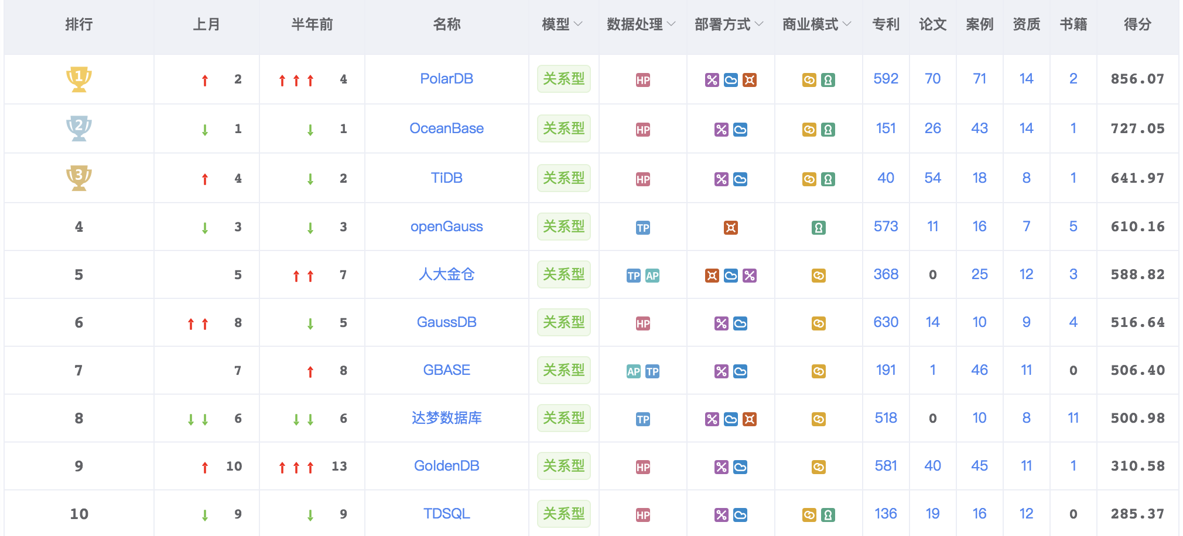
2024年2月中国数据库流行度排行榜（top10)
https://www.modb.pro/dbrank

Slide 50
1.1 数据库系统概述
1.1.1 数据库的四个基本概念
1.1.2 数据管理技术的产生和发展
1.1.3 数据库系统的特点

Slide 51
一个例子：学生学籍管理系统（1）
学生的信息包括：学号、姓名、性别、年龄、专业和奖励
用文件系统实现学籍管理
数据存储
学生的基本信息：定长记录，存储在“学生基本信息”文件中
学生获得的奖励信息：变长记录，存放在另一个“奖励”文件中
在“学生基本信息”记录中，添加‘位置’和‘长度’字段来描述该学生的奖励记录在“奖励”文件中的开始位置和长度
数据存取
编写应用程序，实现数据的录入和查找
缺点：程序员必须关注记录结构和不同文件中记录之间的联系，工作量大，编程复杂，开发速度慢

Slide 52
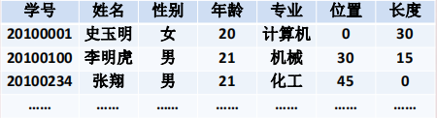

一个例子：学生学籍管理系统（2）
表1.3 “学生基本信息”文件的结构和内容
（定长记录）
表1.4 “奖励”文件的结构和内容
（变长记录）

Slide 53
一个例子：学生学籍管理系统（3）
学生的信息包括：学号、姓名、性别、年龄、专业和奖励
用数据库系统实现学籍管理
数据存储
建立两张表
students表：存放学生的基本信息
awards表：存放学生获得的奖励情况
通过外码实现“学生基本信息”与“奖励信息”的关联
数据存取
使用DBMS提供的数据操纵语言，实现数据的录入和查找

Slide 54
一个例子：学生学籍管理系统（4）
students 学生基本信息表
学号 | 姓名 | 性别 | 年龄 | 专业
20100001 | 史玉明 | 女 | 20 | 计算机
20100100 | 李明虎 | 男 | 21 | 机械
20100234 | 张翔 | 男 | 21 | 化工
...... | ...... | ...... | ...... | ......
awards 学生奖励信息表
学号 | 奖励
20100001 | 2011校奖学金，2012国家奖学金
20100100 | 2012校优秀学生
...... | ......

Slide 55
文件管理存在的问题
在数据库技术出现之前，应用程序对于（文件中）数据的管理存在以下方面的问题：
数据存储
冗余存储 redundancy
数据的不一致性 data inconsistency
完整性约束 integrity constraints
数据访问
缺少标准的数据访问接口
数据更新操作的原子性 atomicity of updates
多用户并发
多用户访问的隔离、并发控制、故障恢复
数据安全：用户身份识别，访问控制

Slide 56
1.1.3 数据库系统的特点
与人工管理和文件系统相比，采用数据库系统来实现数据管理具有以下特点：
数据结构化
数据的共享性高，冗余度低，且易扩充
数据独立性高
数据由数据库管理系统统一管理和控制
（安全性保护，完整性保护，并发控制，数据库恢复）

Slide 57
数据库的特点（1）- 数据结构化
数据的整体结构化是数据库的主要特征之一，也是数据库系统与文件系统的本质区别。
整体结构化
不再仅仅针对某一个应用，而是面向全组织（集成性：采用统一的数据结构，建立一个全局统一的数据模式，根据每个应用的数据需要构作局部模式）
不仅数据内部结构化，整体是结构化的，数据之间具有联系
数据记录可以变长
数据的最小存取单位是数据项
数据的组织结构、联系方式、存取方法用‘数据模型’描述，无需应用程序定义

Slide 58
数据库的特点（2）- 数据的共享性高，冗余度低且易扩充
数据面向整个系统，可以被多个用户、多个应用共享使用。
数据共享
可供多个应用程序使用，并可用于不同的目的
可以在已有的数据库系统上开发新的应用程序
可向外界提供信息服务功能
数据冗余
同一个数据在系统中的不同地方出现了重复存储
数据一致性
在系统中，同一数据的不同出现应保持相同的值
数据共享的好处
减少数据冗余，节约存储空间
避免数据之间的不相容性与不一致性
使系统易于扩充

Slide 59
数据库的特点（3）- 数据独立性高
数据独立性是指数据库中的数据与使用这些数据的应用程序之间的互不依赖性，即数据或数据结构的改变不会导致对使用这些数据的应用程序的修改，反之亦然。
数据独立性包括
物理独立性
指用户的应用程序与数据库中数据的物理存储是相互独立的。
当数据的物理存储改变了，应用程序不用改变。
逻辑独立性
指用户的应用程序与数据库的逻辑结构是相互独立的。
数据的逻辑结构改变了，应用程序不用改变。
在数据库管理系统中，数据独立性是由三级模式及它们之间的二级映像功能来保证。

Slide 60
数据库的特点（4）- 数据由数据库管理系统统一管理和控制
数据库管理系统提供的数据控制功能包括
数据的安全性（Security）保护
保护数据以防止不合法的使用造成的数据的泄密和破坏。
数据的完整性（Integrity）检查
保证数据的正确性、有效性和相容性。
并发（Concurrency）控制
对多用户的并发操作加以控制和协调，防止相互干扰而得到错误的结果。
数据库恢复（Recovery）
将数据库从错误状态恢复到某一已知的正确状态。

Slide 61
1.1.3 数据库系统的特点
数据结构化
高共享性、低冗余、易扩充
数据独立性高
统一管理与控制
数据库管理系统
DBMS
统一的数据模型
标准化数据访问接口(SQL, ODBC, ...)

Slide 62
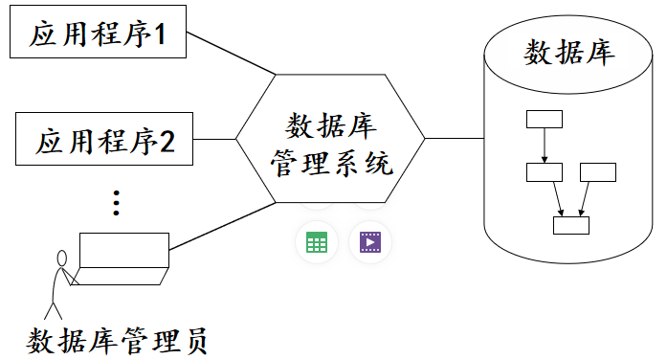
数据库概念小结
数据库是长期存储在计算机内、有组织的、大量的、共享的数据集合。
可以供各种用户共享，具有最小数据冗余度和较高的数据独立性。
数据库管理系统在数据库建立、运用和维护时对数据库进行统一控制，以保证数据的完整性、安全性，并在多用户同时使用数据库时进行并发控制，在发生故障后对数据库进行恢复。

Slide 63
第 1 章 绪 论
1.1 数据库系统概述
1.2 数据模型
1.3 数据库系统的结构
1.4 数据库系统的组成
1.5 小结

Slide 64
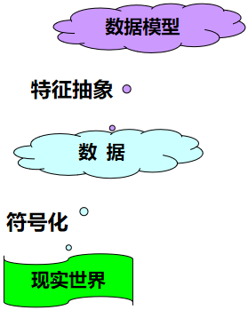
1.2 数据模型
数据模型是对现实世界数据特征的抽象，用以 抽象、表示和处理现实世界中的数据和信息（描述数据、组织数据、操作/访问数据）
用‘数据模型’来描述现实世界中的数据及其相互关系，并定义在这些数据上可以执行的操作。
数据模型应满足三方面要求
能比较真实地模拟现实世界
容易为人所理解
便于在计算机上实现
数据模型是数据库系统的核心和基础

Slide 65
1.2.1 两类数据模型
数据模型是数据库系统的核心和基础，如何将现实世界中我们需要的数据及其复杂关系最终反映到数据库中去，这需要有一个逐步转化的过程。
我们用建立在不同抽象层次上的‘数据模型’来表示每一步转化的结果（两大类、共三种类型的数据模型）
概念数据模型 (conceptual data model)
又简称为 ‘概念模型’
逻辑数据模型 (logic data model)
又简称为 ‘逻辑模型’
物理数据模型 (physical data model)
又简称为 ‘物理模型’

Slide 66
概念模型 / 逻辑模型 / 物理模型
概念模型，也称信息模型
按用户的观点来对数据和信息建模，用于数据库设计
逻辑模型
按计算机系统的观点对数据建模，用于DBMS实现
主要包括网状模型、层次模型、关系模型、面向对象数据模型、对象关系数据模型、半结构化数据模型等。
物理模型
是对数据最底层的抽象，描述数据在系统内部的表示方式和存取方法。

Slide 67


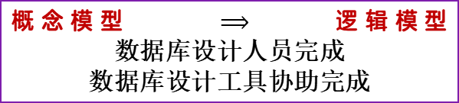
图1.7 客观对象的抽象过程---两步抽象
将现实世界中的客观对象抽象为概念模型
将现实世界抽象为信息世界
把概念模型转换为特定DBMS支持的数据模型(逻辑模型&物理模型)
将信息世界转换为机器世界
现实世界
认识
抽象
现实世界 $⟹$ 概念模型
数据库设计人员完成
概念模型 $⟹$ 逻辑模型
数据库设计人员完成
数据库设计工具协助完成
信息世界
概念模型
数据库管理系统支持的数据模型
逻辑模型 $⟹$ 物理模型
由DBMS完成
机器世界

Slide 68
三种数据模型之间的关系
应用 1
应用需求1
应用 2
概念模型
逻辑模型
应用需求2
物理模型
应用 n
应用需求n
集成
转换
映射
面向客观世界和用户
面向数据库系统和DBA
面向计算机系统和物理实现

Slide 69
1.2.2 概念模型
概念模型的用途
概念模型用于信息世界的建模
是现实世界到机器世界的一个中间层次
是数据库设计的有力工具
是数据库设计人员和用户之间进行交流的语言
对概念模型的基本要求
较强的语义表达能力
简单、清晰、易于用户理解
概念模型的特点
侧重于对客观世界中复杂事物的结构描述及它们之间的内在联系的刻划，不涉及具体的描述细节和物理实现因素。
是一种面向客观世界和用户的模型，与DBMS及计算机实现无关。

Slide 70
信息世界中的基本概念（1）
实体（Entity）
客观存在并可相互区别的事物称为实体。可以是具体的人、事、物或抽象的概念。
每一个实体有一个‘实体名’，同类实体具有相同的实体名。
属性（Attribute）
实体具有的某一特性称为属性。一个实体可以由若干个属性来刻画。
每一个属性有一个‘属性名’，在同一个实体内属性名互不相同。
同类实体有相同的属性组成，但在同名属性上的取值可能互不相同
联系（Relationship）
现实世界中事物内部以及事物之间的联系，在信息世界中反映为实体（型）内部的联系和实体（型）之间的联系。
每一个联系有一个‘联系名’

Slide 71
信息世界中的基本概念（2）
实体型（Entity Type）
用实体名及其所有属性名的集合来抽象和刻画同类实体
实体的实体名及其所有属性名的集合，称为该实体的‘实体型’
实体值（Entity Value）
实体中的属性可以有值，一个实体的所有属性值的集合被称为该实体的‘实体值’。（也被称为‘实体实例’，Entity Instance）
实体集（Entity Set）
同一类型实体的集合，称为‘实体集’
同一个实体集中的所有实体，具有相同的实体型但实体值互不相同。
码（Key）
唯一标识实体的属性集称为码。
‘码’也被称为关键字、键、标识符(Identifier)
在一个实体集中，可以通过‘码’的取值来区分不同的实体。

Slide 72
实体之间的联系
实体之间的联系通常是指不同实体集之间的联系
实体之间的联系有‘一对一、一对多、多对多’等多种类型，在ER模型中被称为‘联系的函数关系’
实体型 1
实体型 1
实体型 1
1
1
m
联系名
联系名
联系名
1
n
n
实体型 2
实体型 2
实体型 2
1:1 联系
1:n 联系
m:n 联系
（说明：用数字 1 表示 ‘一’，用字母表示 ‘多’）

Slide 73
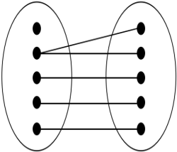
联系的函数关系（1）
为了描述清楚函数关系，我们用示意图来解释三种不同的函数关系。如下图所示，其中：
椭圆形代表 ‘实体集’
点 (dot) 代表 ‘实体’（是现实世界中的某个客观对象在ER模型中的抽象表示）
点与点之间的线(line)代表在现实世界中的‘实体之间的联系’情况
实体集A
实体集B
注：这里是解释‘函数关系’的示意图，不是ER图中用来表示属性的‘椭圆’符号！

Slide 74
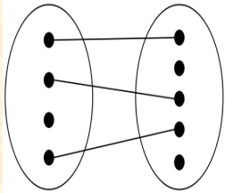
联系的函数关系（2）
一对一
一对一的联系应该具备以下两个性质（a和b分别是实体集A和实体集B中的一个实体）：
一个实体a最多只能对应唯一的一个实体b
一个实体b最多只能对应唯一的一个实体a
‘一对一’ 联系的例子
‘居民’ vs. ‘身份证’
‘学生’ vs. ‘学生证’
‘居民’ vs. ‘驾驶证’
实体集A
实体集B
【思考】在‘一对一’联系中，允许一个实体集中的某些实体，在另一个实体集中不存在与之对应的任何实体。请列举一个这样的二元联系例子，在两个实体集中，都存在着某些实体，与另一个实体集中的任何实体没有联系。

Slide 75


联系的函数关系（3）
一对多
假设在实体集A与实体集B之间存在一个‘一对多’的联系，则该联系具备以下性质(实体a$∈$实体集A, 实体b$∈$实体集B)
允许一个实体a对应多个实体b，但是
一个实体b最多只能对应唯一的一个实体a
例如（从左到右的‘一对多’）
住宿：‘宿舍’ vs. ‘学生’
拥有：‘人’ vs. ‘银行卡’
实体集
A
实体集
B

Slide 76
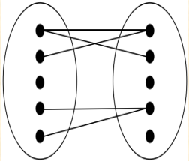

联系的函数关系（4）
多对多
‘多对多’的联系具备以下性质(a$∈$实体集A, b$∈$实体集B)
一个实体a可以对应多个实体b
一个实体b可以对应多个实体a
‘多对多’ 联系的例子
选修：‘学生’ vs. ‘课程’
乘坐：‘旅客’ vs. ‘航班’
实体集
A
实体集
B

Slide 77
联系的函数关系（5）
1:1
函数关系
1:m
函数关系
m:n
函数关系
不论是哪一种函数关系，也允许一个实体集中的某些实体没有参与到该联系中去（即没有与之相关的连线，或者说在另一个实体集中不存在与之有联系的实体）
在“一多对应”的联系中，也允许某些实体之间是“一一对应”的关系；同理，在“多多对应”中，也允许某些实体之间是“一多对应”或“一一对应”的关系。

Slide 78
实体内部的联系
实体内部的联系通常是指：同一个实体集中不同实体之间的联系
实体内部的联系也有‘一对一、一对多、多对多’等多种类型
实体型
1
m
联系

Slide 79
实体-联系方法
实体-联系方法（Entity-Relationship Approach）
用E-R图来描述现实世界的概念模型
E-R方法也称为E-R模型
E-R模型中的三个基本概念及其图形化表示
实体
属性
联系
实体名
属性名
联系名

Slide 80
一些例子（1）
实体型的表示
学生
学号
姓名
性别
年龄

Slide 81
一些例子（2）
二元联系及联系上的属性
班级
班级
课程
1
1
m
班级-班长
组成
选修
成绩
1
n
n
班长
学生
学生
1:1联系
1:n联系
m:n联系

Slide 82
一些例子（3）
允许在同一组实体型之间建立多个不同的联系
班级
1
1
班级-班长
组成
1
n
学生

Slide 83
一些例子（4）
课程
职工
1
1
n
讲授
领导
m
n
同一实体型内部的联系
教师
参考书
多个实体型间的联系

Slide 84
一些例子（5）
商店编号
商店名
地址
商店
m
月薪
1
销售
聘用
聘期
月销量
n
n
职工
商品
职工编号
性别
商品号
规格
业绩
单价
姓名
商品名

Slide 85
1.2.3 数据模型的组成要素
数据模型（data model）
用于描述数据的组织结构，定义在该数据结构上可以执行的操作，以及数据之间必须满足的约束条件。
数据模型的组成要素
数据结构
数据操作
数据约束
数据操作
数据约束
数据结构

Slide 86
数据模型的组成要素（1） - 数据结构
数据模型的数据结构
描述数据库的组成对象，以及对象之间的联系
描述的内容
与对象的类型、内容、性质有关
与数据之间联系有关
数据结构是对系统静态特性的描述
数据结构是一个数据模型的基础，数据操作与数据约束均是建立在相应的数据结构上的。
为了便于区别，数据模型中的数据结构被称为‘数据模式’ (data schema)
‘数据模式’是划分不同类型数据模型的依据。

Slide 87
数据模型的组成要素（2）- 数据操作
数据操作
对数据库中各种对象（型）的实例（值）允许执行的操作的集合，包括操作及有关的操作规则
数据操作的类型
查询
更新（包括插入、删除、修改）
数据模型对操作的定义
操作的确切含义、操作符号、操作规则（如优先级）
实现操作的语言
数据操作是对系统动态特性的描述

Slide 88
数据模型的组成要素（3）- 数据的完整性约束条件
数据的完整性约束条件
一组完整性规则的集合
完整性规则：给定的数据模型中数据及其联系所具有的制约和依存规则
用以限定符合数据模型的数据库状态以及状态的变化，以保证数据的正确、有效和相容
数据模型对完整性约束条件的定义
反映和规定必须遵守的基本的通用的完整性约束条件。
提供定义完整性约束条件的机制，以反映具体应用所涉及的数据必须遵守的特定的语义约束条件。

Slide 89
逻辑模型
如何“多快好省”地将信息世界转换为机器世界？
基本问题，如何在机器世界中表达“低层”数据结构和“高层”数据结构？
方案1：尽量独立于应用层，采用“中立”的方式表达概念模型
方案2：在应用层中，使用特定数据结构，并在逻辑模型中高效支持这一数据结构
方案*：通用数据结构采用方案1，关键性数据结构采用方案2

Slide 90
1.2.4 常用数据模型
格式化模型
层次模型（Hierarchical Model）
网状模型（Network Model）
关系模型（Relational Model)）
对象模型
面向对象数据模型（Object Oriented Data Model）
对象关系数据模型（Object Relational Data Model）
半结构化、非结构化

Slide 91
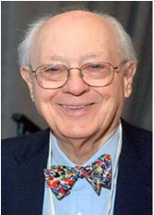
1.2.5 & 1.2.6 层次模型 & 网状模型
The ’60s：数据库技术的萌芽阶段
1961：IDS (Integrated Data Store)
Designed by Bachman（73年图灵奖）
奠定了网络数据模型(Network Data Model)的基础
Conference on Data Systems Languages Database Task Group (CODASYL DBTG)
主要贡献：
在通用电气公司任职期间，主持设计与开发了最早的网状数据库系统 IDS
积极推动与促成数据库标准的制定（DBTG）

Slide 92
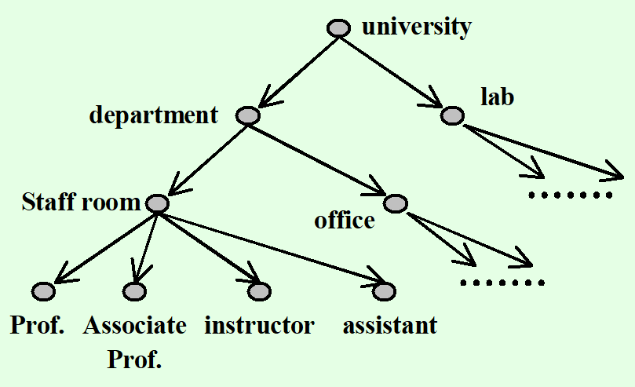
2.4 信息世界与逻辑模型
1965-1970：IMS (Information Management System)
Developed by IBM，奠定了层次数据模型(Hierarchical Data Model)的基础，允许对数据的多用户存取
Example of hierarchical data model
(A directed tree)

Slide 93
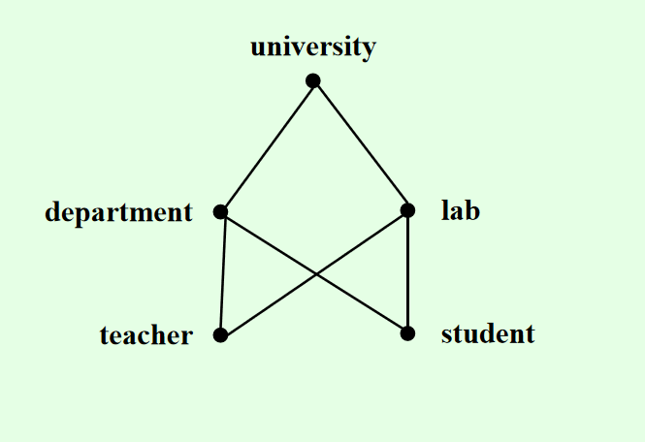
Example of network data model
(A directed graph without circuits)

Slide 94
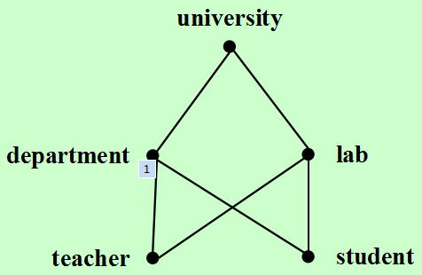
Hierarchical Data Model vs. Network Data Model
(A directed graph without circuits)
(A directed tree)
第一代数据库系统

Slide 95
1.2.7 关系模型 - 数据结构
在用户观点下，关系模型中数据的逻辑结构是一张二维表，它由行和列组成。
属性
元组
学 号 | 姓 名 | 年 龄 | 性 别 | 系 名 | 年 级
2013004 | 王小明 | 19 | 女 | 社会学 | 2013
2013006 | 黄大鹏 | 20 | 男 | 商品学 | 2013
2013008 | 张文斌 | 18 | 女 | 法律 | 2013
… | … | … | … | … | …
在关系模型中，符合特定约束条件的二维表被称为‘关系’，表中的行和列被称为‘元组’和‘属性’

Slide 96
1.2.7 关系模型 - 基本概念
关系(Relation)：一个关系对应通常说的一张‘表’(table)
元组(Tuple)：表中的一行即为一个‘元组’
属性(Attribute)：表中的一列即为一个‘属性’，给每一个属性起一个名称即‘属性名’
主码(Key)：也称‘键’。表中的某个属性组，它可以唯一确定表中的一个元组
域(Domain)：是一组具有相同数据类型的值的集合。属性的取值范围来自某个‘域’。
分量：元组中的一个属性值。
关系模式：由关系的关系名及其所有属性的属性名构成‘关系模式’
关系模式是对关系的描述：关系名(属性名1, 属性名2, …, 属性名n)
例：学生(学号, 姓名, 年龄, 性别, 系名, 年级)

Slide 97
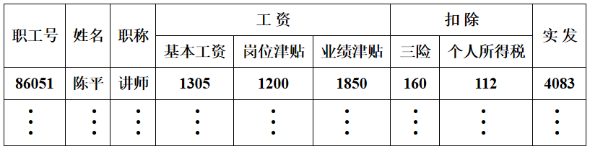
1.2.7 关系模型 - 模型的规范化
关系必须是规范化的，满足一定的规范条件
最基本的规范条件：关系的每一个分量必须是一个不可分的数据项, 不允许表中还有表
不符合规范化要求的例子

Slide 98
关系模型的操作与完整性约束
数据操作（查询、插入、删除、更新）是集合操作，操作对象和操作结果都是关系
存取路径对用户隐蔽，用户只要指出“干什么”，不必详细说明“怎么干”
关系的完整性约束条件
实体完整性
参照完整性
用户定义的完整性

Slide 99
关系模型的优缺点
优点
缺点
建立在严格的数学概念的基础上
概念单一
实体和各类联系都用关系来表示
对数据的检索结果也是关系
关系模型的存取路径对用户透明
具有更高的数据独立性，更好的安全保密性
简化了程序员的工作和数据库开发建立的工作
存取路径对用户透明，查询效率往往不如格式化数据模型
为提高性能，必须对用户的查询请求进行优化，增加了开发DBMS的难度

Slide 100
第 1 章 绪 论
1.1 数据库系统概述
1.2 数据模型
1.3 数据库系统的结构
1.4 数据库系统的组成
1.5 小结

Slide 101
1.3 数据库系统的结构
从数据库应用开发人员角度看
数据库系统通常采用三级模式结构，是数据库系统内部的系统结构
从数据库最终用户角度看，数据库系统的结构分为:
单用户结构
主从式结构
分布式结构
客户-服务器
浏览器-应用服务器／数据库服务器多层结构等

Slide 102
模式和实例（1）
模式（Schema）
数据库逻辑结构和特征的描述
是‘型’的描述，不涉及具体‘值’，反映的是数据的结构及其联系
模式是相对稳定的
实例（Instance）
反映数据库某一时刻的状态，是模式的一个具体值
同一个模式可以有很多实例
实例随数据库中的数据的更新而变动
例如：
学生记录的‘型’：（学号，姓名，性别，系别，年龄，籍贯）
一个学生记录的‘值’：
(201315130, 李明, 男, 计算机系, 19, 江苏省南京市)

Slide 103
模式和实例（2）
例如：在学生选课数据库模式中，包含学生、课程和选课记录
2012年的一个学生数据库实例，包含：
2013年的一个学生数据库实例，包含：
2012年度学生数据库模式对应的实例与2013年度学生数据库模式对应的实例是不同的
2012年学校中所有学生的记录
2012年学校开设的所有课程的记录
2012年所有学生选课的记录
2013年学校中所有学生的记录
2013年学校开设的所有课程的记录
2013年所有学生选课的记录

Slide 104
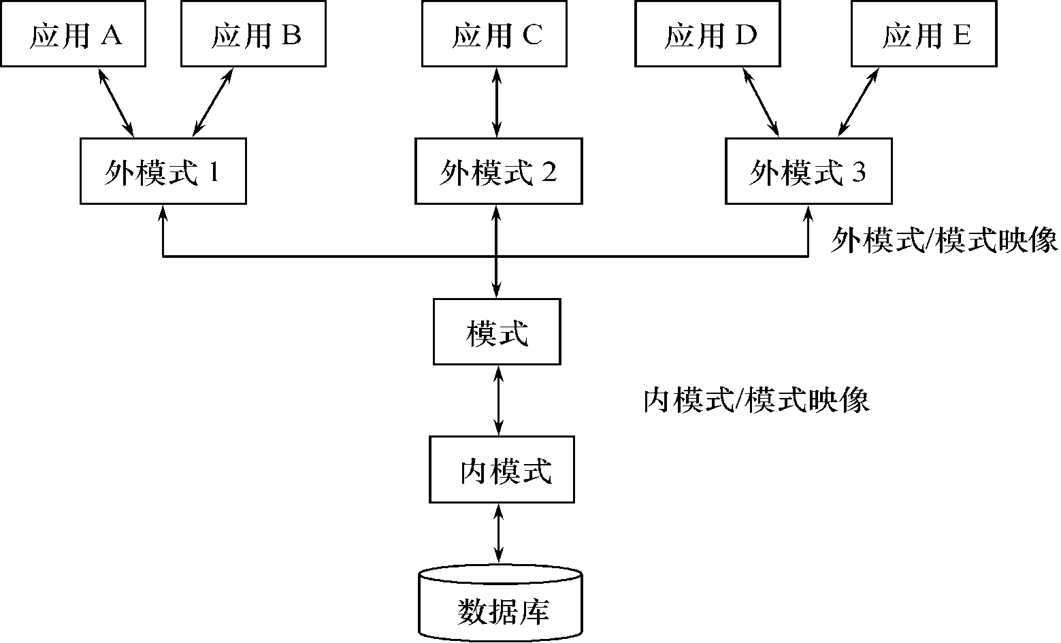
图1.16 数据库系统的三级模式结构

Slide 105
模式（Schema）
模式（也称‘逻辑模式’）
数据库中全体数据的逻辑结构和特征的描述
是所有用户的公共数据视图
一个数据库只有一个模式
模式的地位：是数据库系统模式结构的中间层
与数据的物理存储细节和硬件环境无关
与具体的应用程序、开发工具及高级程序设计语言无关
模式的定义
数据的逻辑结构（数据项的名字、类型、取值范围等）
数据之间的联系
数据有关的安全性、完整性要求

Slide 106
外模式（1）
外模式（External Schema）
也称‘子模式’ 或 ‘用户模式’
是对数据库用户（包括应用程序员和最终用户）使用的局部数据的逻辑结构和特征的描述
属于数据库用户的数据视图，是与某一应用有关的数据的逻辑表示

Slide 107
外模式（2）
外模式的地位：介于模式与应用之间
模式与外模式的关系：一对多
外模式通常是模式的子集
一个数据库可以有多个外模式。反映了不同的用户的应用需求、看待数据的方式、对数据保密的要求
对模式中同一数据，在外模式中的结构、类型、长度、保密级别等都可以不同
外模式与应用的关系：一对多
同一外模式也可以为某一用户的多个应用系统所使用
但一个应用程序只能使用一个外模式
外模式的用途
保证数据库安全性的一个有力措施
每个用户只能看见和访问所对应的外模式中的数据

Slide 108
内模式（Internal Schema）
内模式（也称 ‘存储模式’或 ‘物理模式’）
是数据物理结构和存储方式的描述
是数据在数据库内部的表示方式
记录的存储方式（例如，顺序存储、堆存储、hash存储等）
索引的组织方式
数据是否压缩存储
数据是否加密
数据存储记录结构的规定
一个数据库只有一个内模式

Slide 109
数据库的二级映像与数据独立性
三级模式是对数据的三个抽象级别
二级映象在数据库管理系统内部实现这三个抽象层次的联系和转换
外模式／模式映像
模式／内模式映像

Slide 110
外模式／模式映像
模式：描述的是数据的全局逻辑结构
外模式：描述的是数据的局部逻辑结构
同一个模式可以有任意多个外模式
每一个外模式，数据库系统都有一个外模式／模式映象，定义外模式与模式之间的对应关系
映象定义通常包含在各自外模式的描述中
保证数据的逻辑独立性
当模式改变时，数据库管理员对外模式／模式映象作相应改变，使外模式保持不变
应用程序是依据数据的外模式编写的，应用程序不必修改，保证了数据与程序的逻辑独立性，简称数据的逻辑独立性

Slide 111
模式／内模式映像
模式／内模式映象定义了数据全局逻辑结构与存储结构之间的对应关系。
例如，说明逻辑记录和字段在计算机内部是如何表示的
数据库中模式／内模式映象是唯一的
该映象定义通常包含在模式描述中
保证数据的物理独立性
当数据库的存储结构改变了（例如选用了另一种存储结构），数据库管理员修改模式／内模式映象，使模式保持不变。
应用程序不受影响。保证了数据与程序的物理独立性，简称数据的物理独立性。

Slide 112
数据库的二级映像（1）
数据库模式
即全局逻辑结构是数据库的中心与关键
独立于数据库的其他层次
设计数据库模式结构时应首先确定数据库的逻辑模式
数据库的内模式
依赖于它的全局逻辑结构
独立于数据库的用户视图，即外模式
独立于具体的存储设备
将全局逻辑结构中所定义的数据结构及其联系按照一定的物理存储策略进行组织，以达到较好的时间与空间效率

Slide 113
数据库的二级映像（2）
数据库的外模式
面向具体的应用程序
定义在逻辑模式之上
独立于存储模式和存储设备
当应用需求发生较大变化，相应外模式不能满足其视图要求时，该外模式就得做相应改动
设计外模式时应充分考虑到应用的扩充性
特定的应用程序
在外模式描述的数据结构上编制的
依赖于特定的外模式
与数据库的模式和存储结构独立
不同的应用程序有时可以共用同一个外模式

Slide 114
数据库的二级映像（3）
数据库的二级映像
保证了数据库外模式的稳定性
从底层保证了应用程序的稳定性，除非应用需求本身发生变化，否则应用程序一般不需要修改
数据与程序之间的独立性，使得数据的定义和描述可以从应用程序中分离出去
数据的存取由数据库管理系统管理
简化了应用程序的编制
大大减少了应用程序的维护和修改

Slide 115
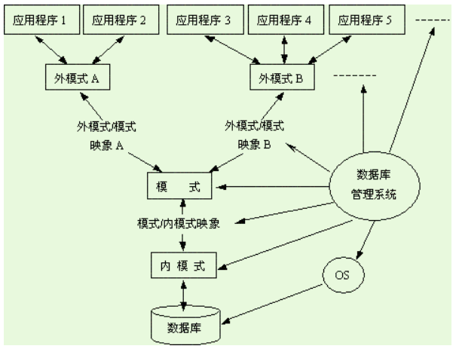
三级模式与 DBMS、应用程序之间的关系

Slide 116
1.3 数据库系统的结构
从数据库最终用户角度看，数据库系统的结构分为:
单用户结构
主从式结构
分布式结构
客户-服务器
浏览器-应用服务器／数据库服务器多层结构等

Slide 117




Architecture of Database System
数据库应用
End Users
DBAs
Internet/Intranet
Database Management System
数据库服务器

Slide 118
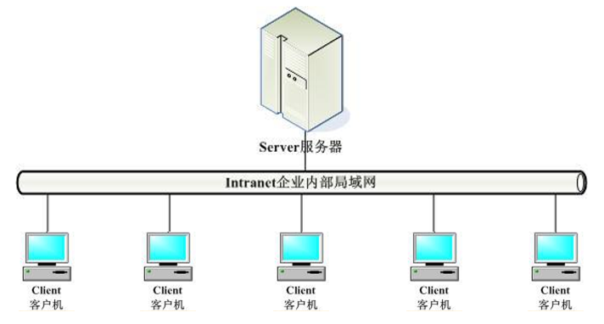
Two-tier Architechture vs. Three-tier Architechture
在两层C/S架构中，数据库和DBMS运行在数据库服务器中，数据库应用程序运行在客户机中
两者之间通过局域网实现数据访问
（两层客户-服务器架构）

Slide 119
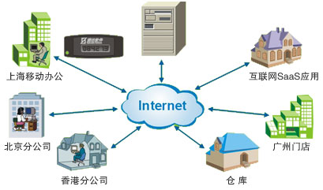
Two-tier Architechture vs. Three-tier Architechture
但更多的时候，数据库服务器及其应用程序可能分布在距离遥远的不同地方（如下图所以）
它们相互之间无法通过企业内部的局域网相连，只能通过更广阔的互联网来实现数据访问和数据传输。

Slide 120
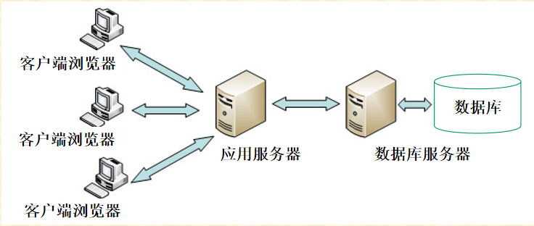
Two-tier Architechture vs. Three-tier Architechture
在三层B/S架构中，数据库和DBMS运行在数据库服务器中，数据库应用程序运行在应用服务器(也称“Web服务器”)中
用户客户端只需要安装常用的浏览器，负责接收用户输入和结果展示
（三层浏览器-应用服务器/数据库服务器架构）

Slide 121
第 1 章 绪 论
1.1 数据库系统概述
1.2 数据模型
1.3 数据库系统的结构
1.4 数据库系统的组成
1.5 小结

Slide 122
数据库系统的组成-软硬件平台
硬件平台
软件平台
数据库系统对硬件资源的要求
足够大的内存
足够的大的磁盘或磁盘阵列等设备
较高的通道能力，提高数据传送率
数据库管理系统
支持数据库管理系统运行的操作系统
与数据库接口的高级语言及其编译系统
以数据库管理系统为核心的应用开发工具
为特定应用环境开发的数据库应用系统

Slide 123
数据库系统的组成-人员
数据表示
应用系统
最终用户
应用程序员
外模式
DBMS
模式
DBA
系统分析员
数据库设计人员
内模式
OS
DB
数据抽象级别
软件系统层次
图1.17 各种人员的数据视图

Slide 124
数据库管理员（DBA）
决定数据库中的信息内容和结构
决定数据库的存储结构和存取策略
定义数据的安全性要求和完整性约束条件
监控数据库的使用和运行
周期性转储数据库：数据文件 & 日志文件
系统故障恢复
介质故障恢复
监视审计文件
数据库的改进和重组
性能监控和调优
定期对数据库进行重组织，以提高系统的性能
需求增加和改变时，数据库须需要重构造

Slide 125
系统分析员/数据库设计人员
系统分析员
负责应用系统的需求分析和规范说明
与用户及数据库管理员结合，确定系统的硬软件配置
参与数据库系统的概要设计
数据库设计人员
参加用户需求调查和系统分析
确定数据库中的数据
设计数据库各级模式

Slide 126
应用程序员/最终用户
应用程序员
设计和编写应用系统的程序模块
进行调试和安装
最终用户(End User): 最终用户通过应用系统的用户接口使用数据库
偶然用户
不经常访问数据库，但每次访问时往往需要不同的数据库信息
企业或组织机构的高中级管理人员（一般通过软件工具来访问数据库）
简单用户
通过操作业务系统来使用（查询和更新）数据库中的数据
银行的职员、机票预定人员、旅馆总台服务员（不需要直接访问数据库）
复杂用户
工程师、科学家、经济学家、科技工作者等
直接使用数据库语言访问数据库，甚至能够基于数据库管理系统的应用程序接口编制自己的应用程序

Slide 127
第 1 章 绪 论
1.1 数据库系统概述
1.2 数据模型
1.3 数据库系统的结构
1.4 数据库系统的组成
1.5 小结

Slide 128
1.5 小 结
数据库系统概述
数据库的基本概念
数据管理的发展过程
数据库系统的特点
数据模型
数据模型的基本概念
数据模型的三要素
三种主要的数据模型
数据库系统内部的系统结构
三级模式及其相互关系
二级映像
三级模式、二级映像、数据独立性的关系
数据库系统的组成
数据库系统的组成成分
数据库用户

